Slide 1

TRƯỜNG TIỂU HỌC QUANG TRUNG
Sách kết nối tri thức với cuộc sống
Năm học 2024- 2025
Môn Tiếng Việt lớp 3
BÀI 23 : HAI BÀ TRƯNG (3 TIẾT)
GV : ĐINH THỊ LÊ DUNG

Slide 2


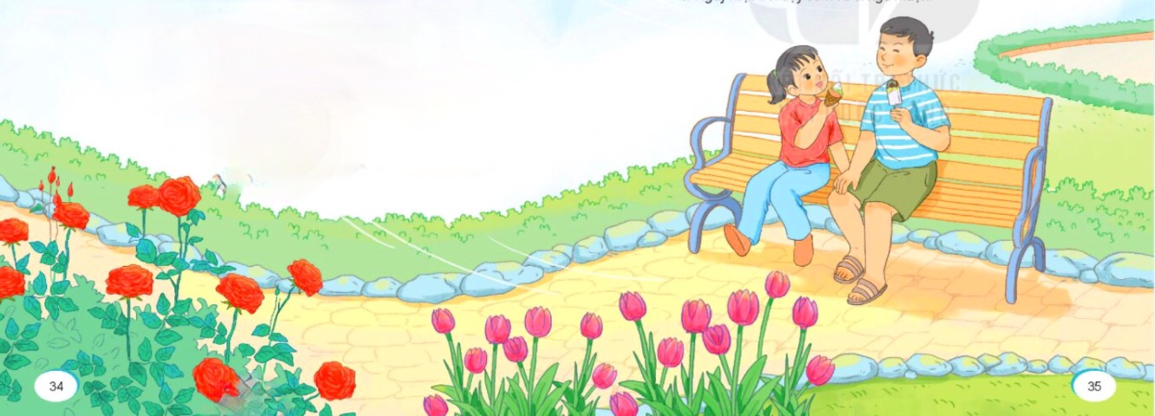
Tiếng Việt
Khởi động

Slide 3
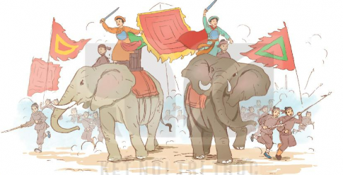

Slide 4
Bài 23 : Hai Bà Trưng ( 3 Tiết).
I. Đọc văn bản.
* Luyện đọc đúng từ ngữ khó:
- thuở xưa, ngoại xâm, xúm lại, ngút trời, trẩy quân, giáp phục, …
* Luyện đọc câu:
+ Ta sẽ mặc giáp phục/thật đẹp/để dân chúng thêm phấn khích, /để giặc trông thấy/thì kinh hồn.//
* Giải nghĩa từ:
- Nhà hán: Triều đại ở Trung Quốc, cách đay 2000 năm.
- Đô hộ: Thống trị nước khác.
- Luy lâu: Vùng đất thuộc huyện thuận thành, tỉnh Bắc Ninh ngày nay.
- Trẩy quân: Đoàn quân lên đường.
- Giáp phục: Đồ bằng da (oặc bằng kim loại) mặc khi ra trận để che đỡ, bảo vệ, che đỡ thân thể..
- Lưu danh: Để lại tên tuổi và tiếng tốt.

Slide 5


I. Đọc văn bản.
ĐỌC NHÓM
ĐỌC NỐI TIẾP TRƯỚC LỚP
ĐỌC LẠI CẢ BÀI
Notes:
GV cùng hs nhớ lại nhân vật đồng hành Hà và Nam qua từng năm học Tác giả bộ ppt Toán + TV2: Phan Thị Linh – Đà Nẵng
Sđt lh: 0916.604.268
+ Zalo: 0916.604.268
+ Facebook cá nhân: https://www.facebook.com/nhilinh.phan/
+ Nhóm chia sẻ tài liệu: https://www.facebook.com/groups/443096903751589
Hãy liên hệ chính chủ sản phẩm để được hỗ trợ và đồng hành trong suốt năm học nhé!

Slide 6
II. Tìm hiểu bài.
1. Tìm những chi tiết cho thấy tội ác của giặc ngoại xâm
- Thẳng tay chém giết dân lành, cướp hết ruộng nương màu mỡ, bắt dân ta lên rừng săn thú lạ, xuống biển mò ngọc trai, khiến bao người bị thiệt mạng vì hổ báo, cá sấu, thuồng luồng, ...
2. Hãy giới thiệu về Hai Bà Trưng.
-Hai Bà Trưng quê ở huyện Mê Linh, giỏi võ nghệ, và có chí hướng giành lại non sông đất nước.
3. Theo em vì sao Hai Bà Trưng phất cờ khởi nghĩa?
-Hai Bà Trưng phất cờ khởi nghĩa vì hai bà căm thù bọn giặc hung ác, muốn giành lại non song, cứu dân chúng khỏi ách nô lệ, ….

Slide 7
II. Tìm hiểu bài.
4. Hình ảnh Hai Bà Trưng và đoàn quân ra trận được miêu tả hào hùng như thế nào?
- Hình ảnh Hai Bà Trưng và đoàn quân ra trận được miêu tả hào hùng: Chủ tướng cưỡi voi, quân đi rùng rùng mạnh mẽ, giáo lao, cung nỏ, rìu búa, khiên mộc, cuồn cuộn tràn theo bóng voi, tiếng trống đồng vang dội theo suốt đường hành quân.
5. Nêu cảm nghĩ của em về hai vị anh hùng đầu tiên được lưu danh trong lịch sử nước nhà.
- Tự hào về hai vị anh hùng/ Cảm phục hai người nữ anh hùng.
- HS nêu theo hiểu biết của mình.

Slide 8




II. Tìm hiểu bài
ĐỌC LẠI BÀI
* Nội dung bài nói gì?
* Nội dung: Ca ngợi lòng yêu nước, tinh thần bất khuất chống giặc xâm lược của Hai Bà Trưng và nhân dân ta.
III. Luyện đọc diễn cảm.

Slide 9
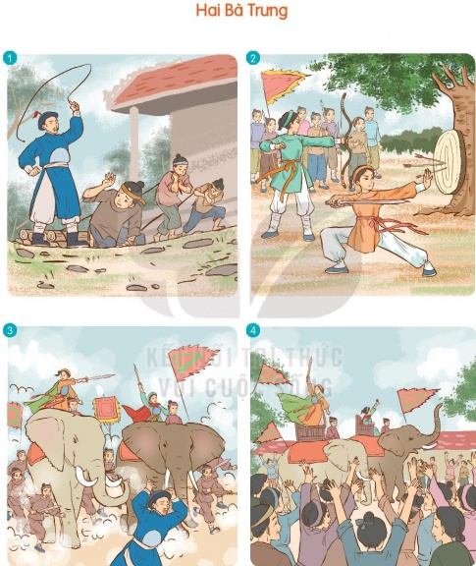
IV. Nói và nghe: Hai Bà Trưng
1. Nêu sự việc trong từng tranh.

Slide 10

IV. Nói và nghe: Hai Bà Trưng
2. Nghe kể

Slide 11
.
IV. Nói và nghe: Hai Bà Trưng
3. Kể lại nội dung từng đoạn câu chuyện theo tranh.
* Nhân dân ta làm gì để ghi nhớ công ơn Hà Bà Trưng?

Slide 12

CHÀO CÁC EM!
Notes:
12

